Slide 1
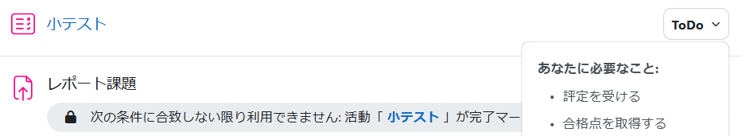
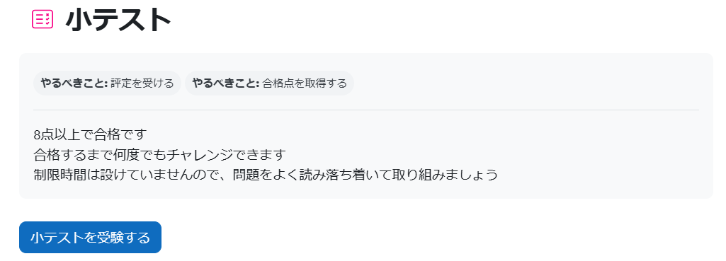
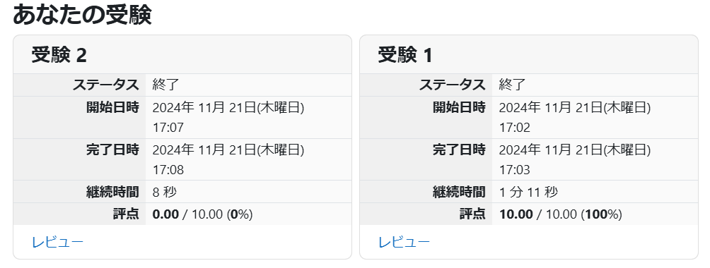
小テストを受験する
小テストの受験方法を紹介します。合格点や受験可能回数、制限時間など、受験に際しての注意事項が開示されている場合は、よく読んでから開始しましょう。
小テストをクリックします。 「To Do」をクリックすると活動完了条件が表示されます。
受験に際しての注意事項がないか確認し、「小テストを受験する」をクリックします。
問題文をよく読み、解答します。
すべての問題に解答したら、「テストを終了する」をクリックします。
確認画面が表示されます。 未解答がないか確認してから、「すべての解答を送信して終了する」をクリックします。
最終確認画面が表示されるので、「すべての解答を送信して終了する」をクリックします。 ※「受験に戻る」をクリックすると、再度解答することが出来ます。 ※ 教師側の設定によっては送信確認回数が少ない場合もあります。
受験結果が表示されます。 ※教師側の設定によっては表示されない場合もあります。
「レビューを終了する」をクリックすると、冒頭の画面に戻ります。 受験制限がない場合は再度受験することが可能です。 受験結果が蓄積されて一覧で表示されます。 ※教師側の設定によっては表示されない場合もあります。
小テストを受験する

